Slide 1



?
PROMO : 2024-2025

Slide 2


Slide 3
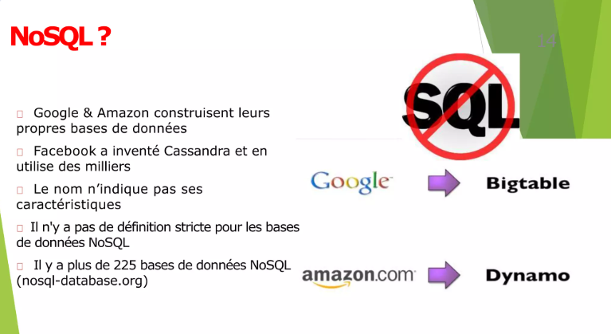

Slide 4
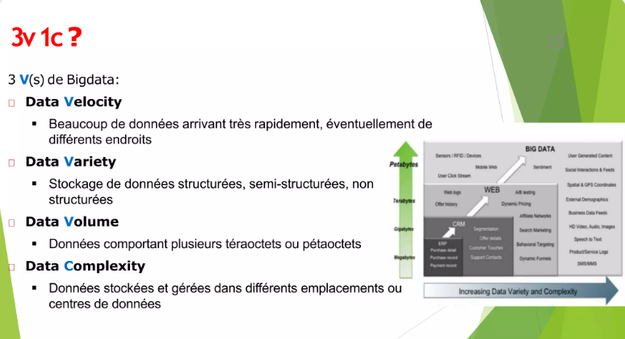

Slide 5
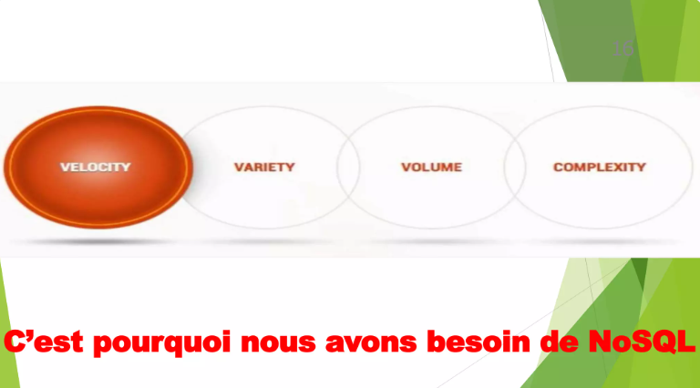

Slide 6
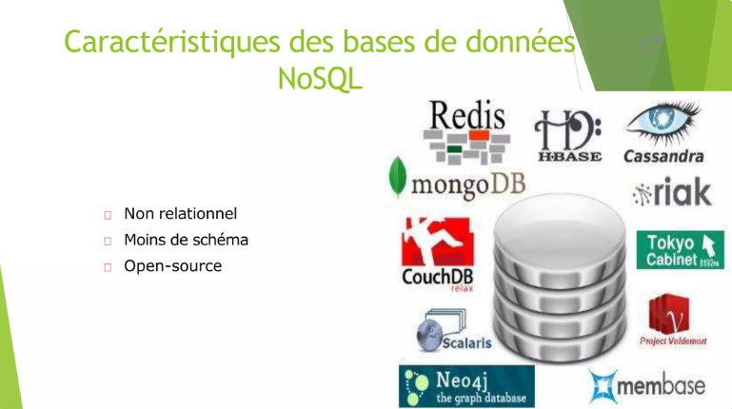

Slide 7
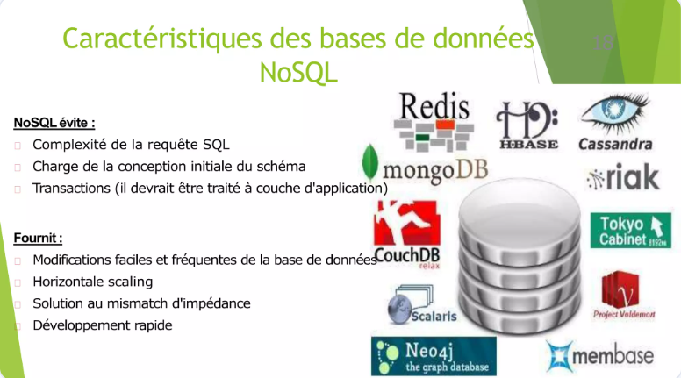

Slide 8
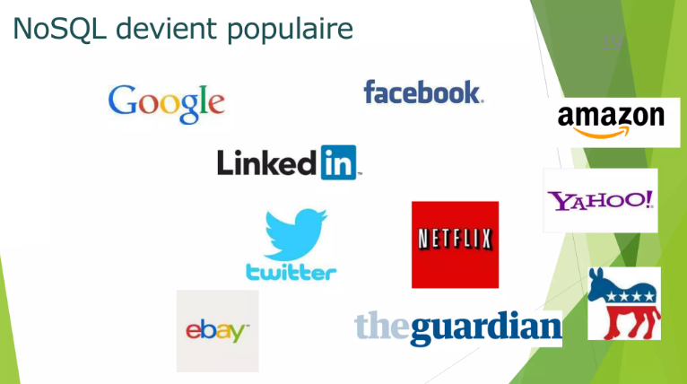

Slide 9
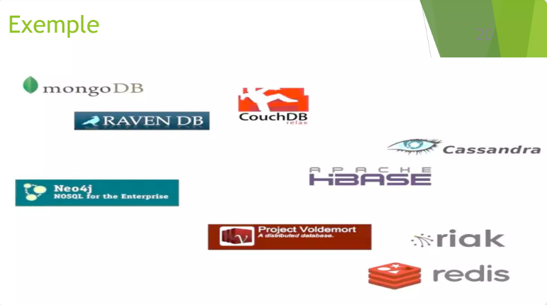

Slide 10
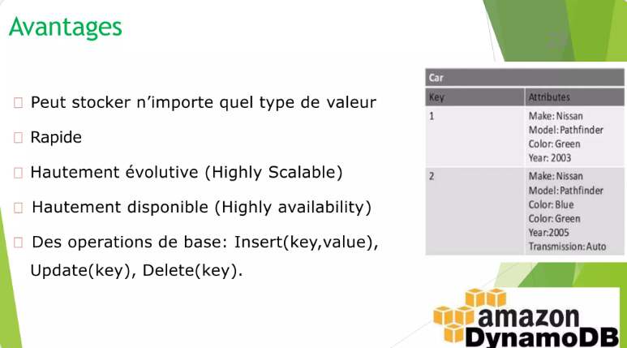

Slide 11
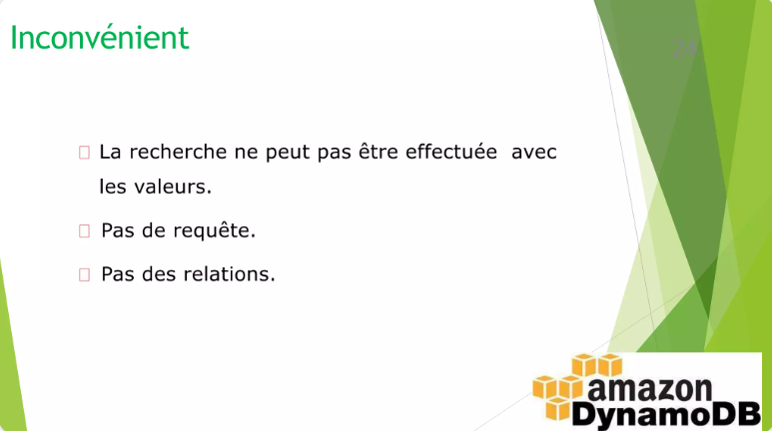

Slide 12
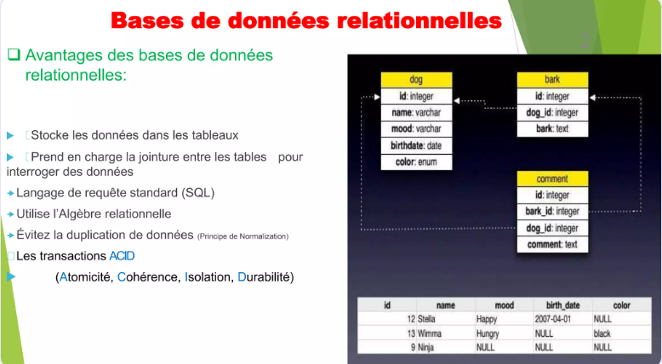

Slide 13
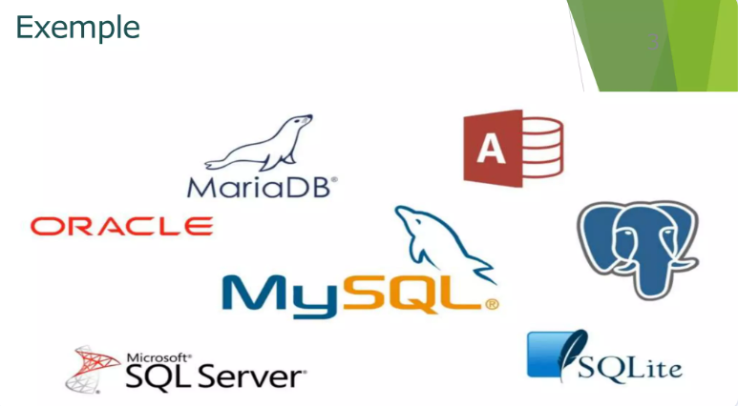

Slide 14


Slide 15
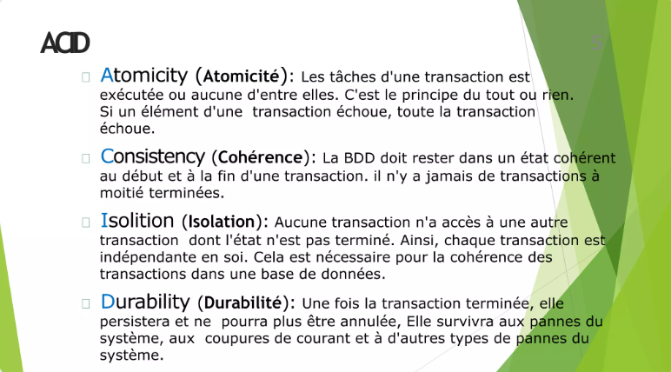

Slide 16
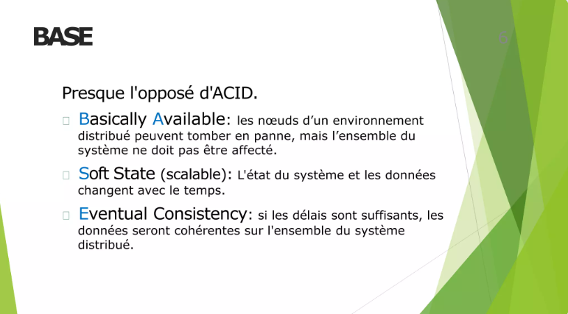

Slide 17
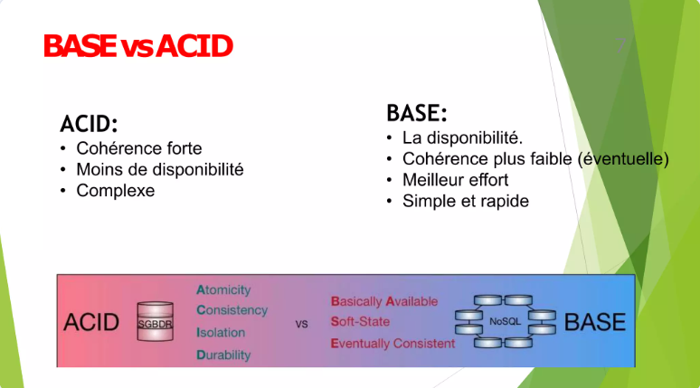

Slide 18
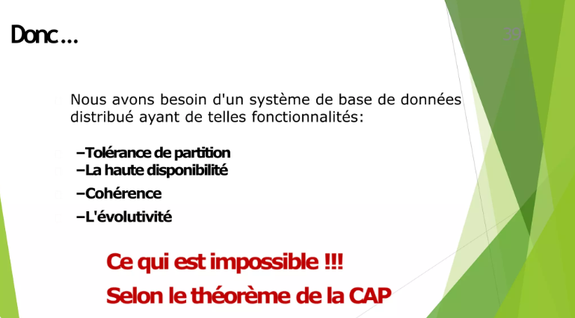

Slide 19
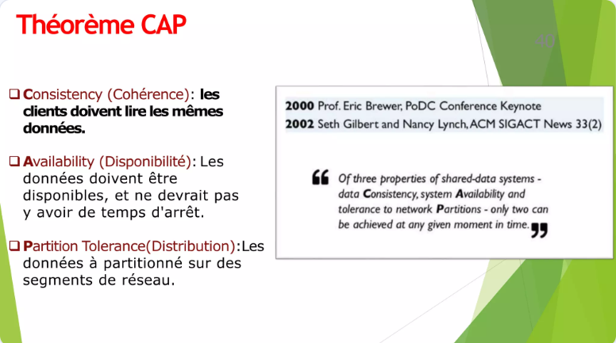

Slide 20
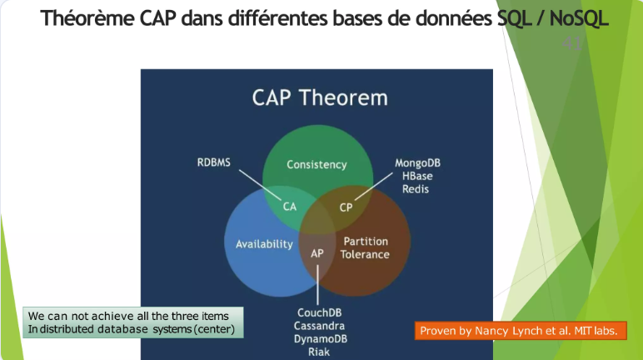

Slide 21
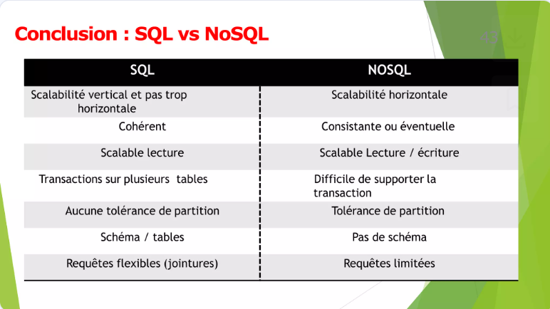

Slide 22

TYPES DE BASES DE DONNÉES NOSQL
LEARN MORE

Slide 23
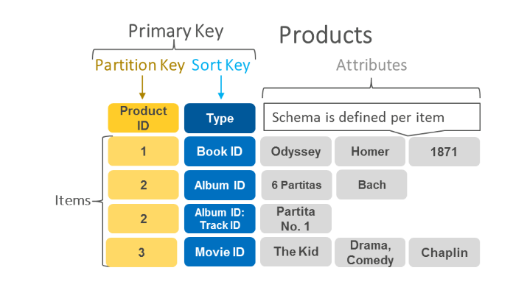
BASES DE DONNÉES CLÉ-VALEUR
Une base de données clé-valeur est un type de base de données NoSQL qui stocke les données sous forme de paires clé-valeur. Dans ce modèle, chaque élément de données est identifié par une clé unique, et la valeur associée à cette clé peut être de n'importe quel type : une chaîne de caractères, un nombre, un objet JSON, ou même une structure de données complexe.

Slide 24
BASES DE DONNÉES CLÉ-VALEUR
Caractéristiques Principales
Simplicité :
Structure de données légère et facile à comprendre.
Pas de schéma fixe, ce qui permet une grande flexibilité.
Performance :
Accès ultra-rapide aux données grâce à l'indexation par clé.
Idéal pour les opérations de lecture/écriture fréquentes.
Scalabilité :
Facile à distribuer sur plusieurs serveurs (scalabilité horizontale).
Adapté aux applications nécessitant une haute disponibilité.
Flexibilité :
Les valeurs peuvent être de tout type : chaînes, nombres, objets, ou même des données binaires.

Slide 25
BASES DE DONNÉES CLÉ-VALEUR
Cas d'Usage
Les bases de données clé-valeur sont particulièrement adaptées pour :
Caching (Mise en cache) :
Stocker des résultats de requêtes coûteuses pour des accès ultérieurs rapides.
Exemple : Utilisation de Redis pour mettre en cache des données de produits sur un site e-commerce.
Gestion des Sessions Utilisateur :
Stocker des informations de session, comme les paniers d'achat ou les préférences utilisateur.
Exemple : Stocker la session d'un utilisateur avec une clé comme "session_12345".
Configurations et Paramètres :
Stocker des configurations dynamiques pour les applications.
Exemple : Paramètres d'application comme "theme": "dark" ou "language": "fr".

Slide 26


BASES DE DONNÉES CLÉ-VALEUR
Exemples de Bases de Données Clé-Valeur
Base de données en mémoire, ultra-rapide.
Service managé par AWS, hautement scalable

Slide 27
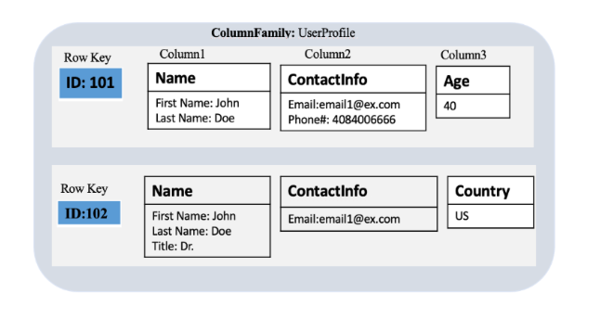
BASES DE DONNÉES ORIENTÉES COLONNES (WIDE-COLUMN)
Une base de données orientée colonnes est un type de base de données NoSQL qui stocke les données en colonnes plutôt qu'en lignes. Ce modèle est conçu pour être hautement scalable et flexible, en organisant les données en familles de colonnes (column families), qui sont des groupes de colonnes partageant les mêmes attributs.

Slide 28
BASES DE DONNÉES ORIENTÉES COLONNES (WIDE-COLUMN)
Caractéristiques Principales
Stockage par Colonnes :
Les données sont stockées par colonnes plutôt que par lignes, ce qui optimise les requêtes analytiques.
Scalabilité :
Conçu pour gérer de gros volumes de données distribuées sur plusieurs nœuds.
Adapté aux applications big data et aux entrepôts de données.
Flexibilité :
Pas de schéma fixe : chaque ligne peut avoir un nombre variable de colonnes.
Supporte plusieurs types de données (texte, nombres, objets, etc.).
Performance :
Réduction des temps d'accès aux données grâce au stockage par colonnes.

Slide 29
BASES DE DONNÉES ORIENTÉES COLONNES (WIDE-COLUMN)
Cas d'Usage
Les bases de données orientées colonnes sont particulièrement adaptées pour :
Analyse de Données :
Requêtes analytiques sur de gros volumes de données.
Exemple : Analyse de logs, données IoT, ou données financières.
Big Data :
Stockage et traitement de données massives distribuées.
Exemple : Utilisation de Cassandra pour stocker des données de capteurs IoT.
Entrepôts de Données :
Stockage structuré pour les requêtes analytiques.
Exemple : Utilisation de HBase avec Hadoop pour l'analyse de données.

Slide 30


BASES DE DONNÉES ORIENTÉES COLONNES (WIDE-COLUMN)
Exemples de Bases de Données Orientées Colonnes
Basé sur Hadoop, conçu pour le stockage de gros volumes de données.
Base de données distribuée, conçue pour la haute disponibilité et la scalabilité.

Slide 31
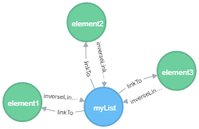
BASES DE DONNÉES ORIENTÉES GRAPHES
Les bases de données orientées graphes sont conçues pour stocker et gérer des relations complexes entre les données. Contrairement aux bases relationnelles (SQL) qui utilisent des tables, elles utilisent :
Des nœuds → Représentent des entités.
Des relations → Représentent les liens entre les entités.
Des propriétés → Stockent des informations supplémentaires sur les nœuds et relations.

Slide 32
BASES DE DONNÉES ORIENTÉES GRAPHES
Optimisation pour les relations complexes : Conçu pour traiter rapidement les requêtes impliquant des relations multiples et complexes entre les entités.
Flexibilité : Aucune nécessité de définir un schéma rigide à l’avance, ce qui permet une évolution facile de la structure des données.
Requêtes spécifiques : Utilisation de langages spécifiques comme Cypher (pour Neo4j) ou Gremlin pour interroger et manipuler les graphes.
Scalabilité horizontale : Peut être facilement distribuée sur plusieurs serveurs, permettant une mise à l'échelle efficace des données.
Performance : Optimisée pour la navigation rapide entre les nœuds, même pour des graphes très larges, ce qui rend l’analyse de relations complexes plus efficace.

Slide 33
BASES DE DONNÉES ORIENTÉES GRAPHES
Cas d'Usage
Réseaux sociaux :
Relations utilisateurs : Représenter les connexions entre les utilisateurs (amis, abonnements) et effectuer des analyses sur les réseaux sociaux.
Suggestions d'amis : Calculer rapidement les recommandations d'amis ou de groupes en analysant les liens entre utilisateurs.
Recommandation de contenu :
Systèmes de recommandation : Analyser les connexions entre les utilisateurs, les produits ou les contenus (films, livres, etc.) pour faire des recommandations personnalisées.
Exemple : Si un utilisateur aime un certain film, recommander des films similaires en fonction des relations dans le graphe.

Slide 34


BASES DE DONNÉES ORIENTÉES GRAPHES
Exemple de Bases de Données Orientées Graphes
Nouvelle base de données pour Java
Base de données graphes gérée

Slide 35
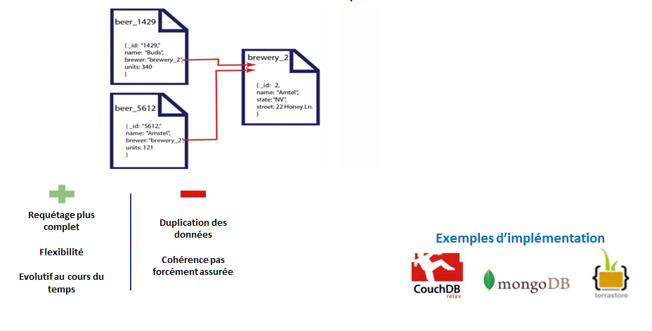
BASES DE DONNÉES ORIENTÉES DOCUMENTS
Une Base de Données Orientée Documents est un type de base NoSQL qui stocke les données sous forme de documents semi-structurés (JSON, BSON, XML), permettant une flexibilité dans la gestion des données sans schéma fixe.

Slide 36
BASES DE DONNÉES ORIENTÉES DOCUMENTS
Caractéristiques des Bases de Données Orientées Documents
Simplicité
Stockage des données sous forme de documents (JSON, BSON, XML, etc.).
Schéma flexible, chaque document peut avoir une structure différente.
Performance
Lecture et écriture rapides, optimisées pour des volumes importants de données.
Indexation avancée pour des requêtes efficaces.
Scalabilité
Scalabilité horizontale : peut être distribuée sur plusieurs serveurs.
Adaptée aux applications à forte charge et aux données massives.
Flexibilité
Stocke des objets complexes (listes, tableaux, objets imbriqués).
Permet de modifier facilement la structure des données sans migration complexe.

Slide 37
BASES DE DONNÉES ORIENTÉES DOCUMENTS
Cas d'Usage
E-commerce
Gestion de catalogues de produits aux structures variées (ex : un produit électronique avec des spécifications techniques différentes d’un vêtement).
Stockage des avis clients et des historiques d’achats.
Applications IoT (Internet des Objets)
Collecte et stockage de données hétérogènes provenant de capteurs et objets connectés.
Gestion et analyse en temps réel des flux de données.

Slide 38


BASES DE DONNÉES ORIENTÉES DOCUMENTS
Exemple de Bases de Données Orientées Documents
Base NoSQL flexible et scalable
Base de données documentaire distribuée

Slide 39

LEARN MORE

Slide 40
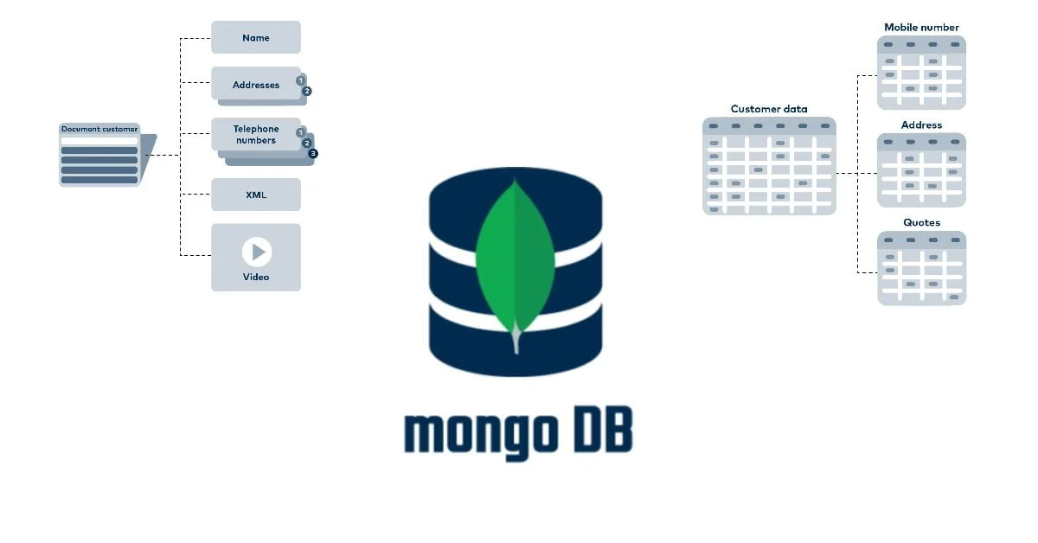
L’INVENTION DE MONGODB :
MongoDB a été créé en 2007 dans le but de répondre aux nouveaux besoins des entreprises technologiques :
Stocker et gérer d’énormes volumes de données non structurées (réseaux sociaux, logs, e-commerce...).
Assurer une scalabilité horizontale (ajouter des serveurs au lieu de renforcer un seul).
Offrir une flexibilité des données avec un stockage en documents JSON/BSON au lieu de tableaux.

Slide 41
C’EST QUOI MONGODB ET COMMENT FONCTIONNE-T-IL ?
MongoDB est une base de données NoSQL orientée documents qui stocke les données sous forme de documents JSON/BSON (Binary JSON). Contrairement aux bases SQL, il ne nécessite aucun schéma fixe.
Caractéristiques clés de MongoDB :
✔️ Stockage flexible : Chaque document peut avoir des champs différents, contrairement aux tables SQL rigides.
✔️ Scalabilité horizontale : On peut ajouter plusieurs serveurs pour distribuer la charge.
✔️ Performances élevées : Pas de jointures complexes, ce qui accélère la lecture et l’écriture des données.
✔️ Compatible avec plusieurs langages : JavaScript, Python, Java, Node.js...

Slide 42
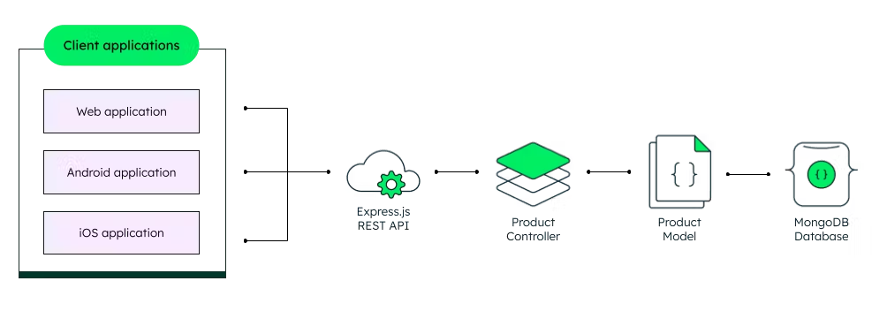
QUAND ET POURQUOI UTLISER MONGODB ?
Cas d’utilisation typiques:
1️⃣ Applications Web et Mobiles dynamiques
Exemples : Netflix, eBay, Uber utilisent MongoDB pour stocker et gérer leurs données utilisateur en temps réel.
Pourquoi : Flexibilité et rapidité d’accès aux données.

Slide 43

QUAND ET POURQUOI UTLISER MONGODB ?
Cas d’utilisation typiques:
2️⃣ Big Data et Analytique en temps réel
Exemples : Facebook et Twitter utilisent MongoDB pour stocker et analyser des milliards de messages et interactions.
Pourquoi : Scalabilité horizontale, capable de gérer de grandes quantités de données.

Slide 44
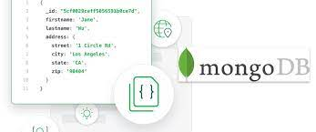
QUAND ET POURQUOI UTLISER MONGODB ?
Cas d’utilisation typiques:
3️⃣ E-commerce et Gestion de Catalogues
Exemples : Amazon et Shopify stockent des fiches produits où chaque article peut avoir des attributs différents (taille, couleur, stock…).
Pourquoi : Documents flexibles, adaptés aux structures variables.

Slide 45
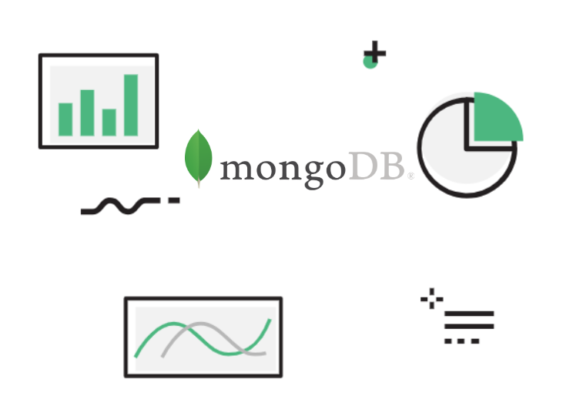
QUAND ET POURQUOI UTLISER MONGODB ?
Cas d’utilisation typiques:
4️⃣ Internet des Objets (IoT) et Logs
Exemples : Tesla utilise MongoDB pour stocker en temps réel les données de ses véhicules connectés.
Pourquoi : Vitesse de traitement et évolutivité.

Slide 46
Comparaison MongoDB VS Autres bases NOSQL
Critère | MongoDB | Cassandra | Redis | Neo4j
Type | Document | Colonne | Clé-Valeur | Graphe
Modèle | JSON/BSON | Colonnes dynamiques | Clé → Valeur | Nœuds et relations
Scalabilité | Horizontale | Très élevée | Horizontale | Moyenne
Performance | Rapide, mais dépend des requêtes | Optimisé pour l'écriture | Ultra-rapide (en mémoire) | Très rapide pour les relations
Utilisation | Apps web, mobile, e-commerce | Big Data, IoT, analytique | Cache, sessions, files d’attente | Réseaux sociaux, recommandations

Slide 47
LA MODÉLISATION DES DONNÉES DANS MONGODB
Embedded Data Model, Embedded Data Model
LEARN MORE

Slide 48
LA MODÉLISATION DES DONNÉES DANS MONGODB
La modélisation des données dans MongoDB consiste à concevoir la structure des documents et des collections pour optimiser le stockage, la gestion et l'accès aux données. Contrairement aux bases relationnelles (RDBMS), où la structure des tables doit être définie avant d'insérer des données, MongoDB adopte un schéma flexible. Cela signifie que :
Une collection n'a pas besoin d'un schéma rigide.
Les documents d'une même collection peuvent contenir des champs différents.
Les types de données d'un champ peuvent varier d'un document à l'autre.
Il est facile de modifier la structure d'un document en ajoutant, supprimant ou modifiant des champs.

Slide 49

PRINCIPAUX MODÈLES DE DONNÉES
Les documents sont liés par des identifiants, similaire aux clés étrangères en SQL.
01.
Embedded Data Model
02.
Les données liées sont stockées ensemble dans un même document.
Normalized Data Model

Slide 50
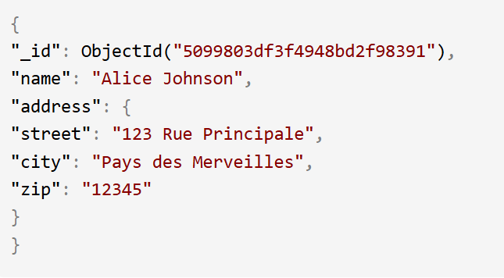
EMBEDDED DATA MODEL
Ce modèle est utilisé lorsque :
Les données ont une relation de type "contient"
(ex. une commande contient des articles).
La relation est un-à-plusieurs
(ex. un employé et ses adresses).

Slide 51
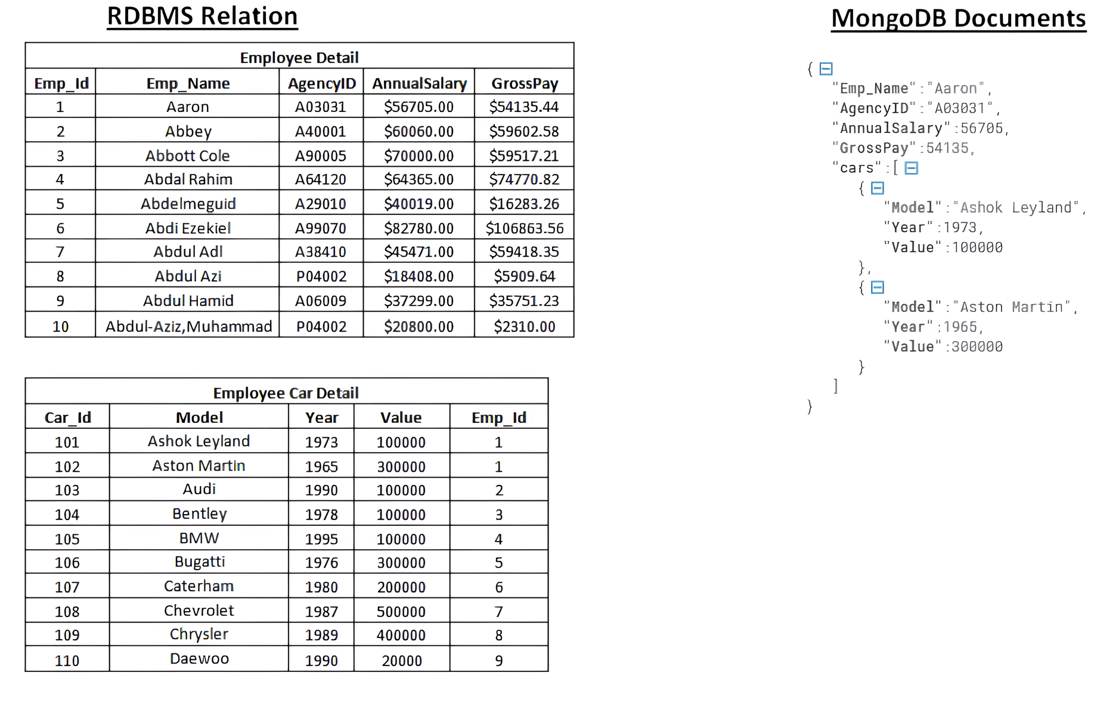

Slide 52
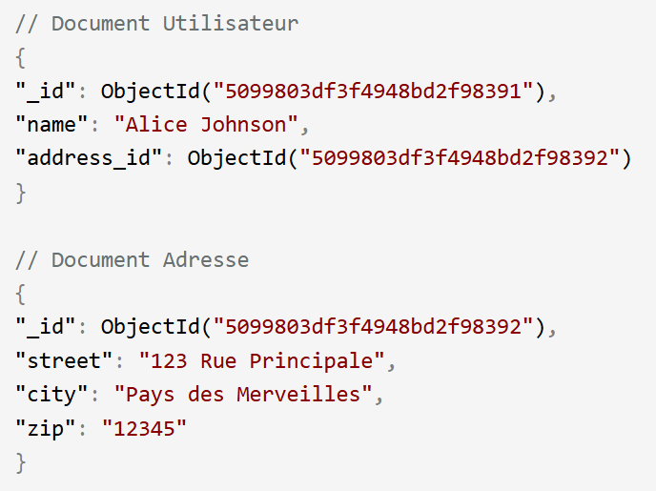
NORMALIZED DATA MODEL
Ce modèle est utilisé lorsque :
Le modèle embarqué crée trop de duplication.
Les relations sont plusieurs-à-plusieurs
(ex. un employé peut utiliser plusieurs voitures et une
voiture peut être attribuée à plusieurs employés).
On gère des datasets volumineux et hiérarchiques.

Slide 53
INSTALLATION MONGODB
Mongodb, shell
LEARN MORE

Slide 54


INSTALLATION ET CONFIGURATION DE MONGODB
MongoDB Community Edition
C:\
MongoDB Shell Download

Slide 55
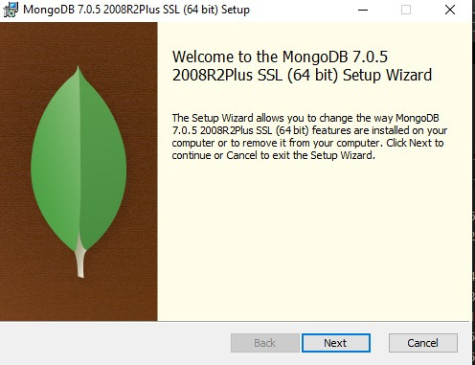
1.DÉMARRER L'INSTALLATION DE MONGODB COMMUNITY

Slide 56
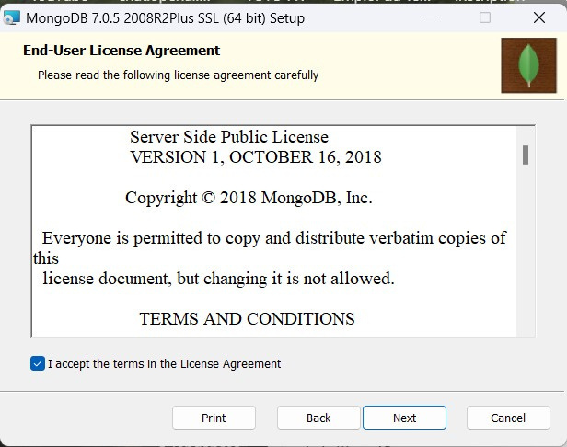
ETAPE 1:

Slide 57
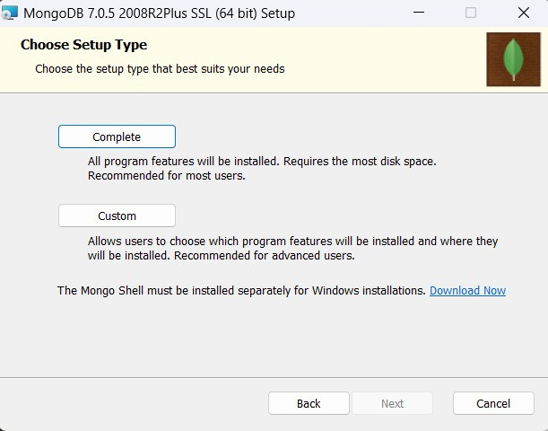
ETAPE 2:

Slide 58
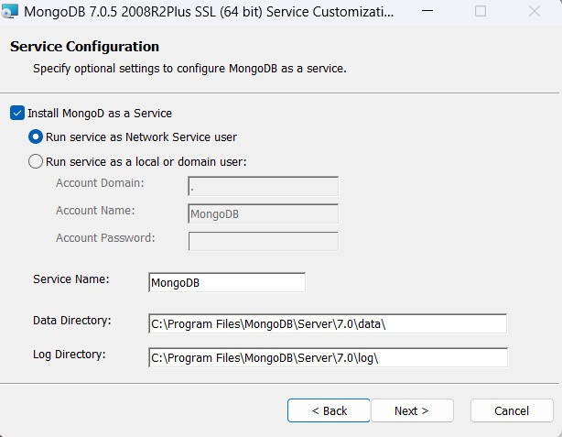
ETAPE 3:

Slide 59
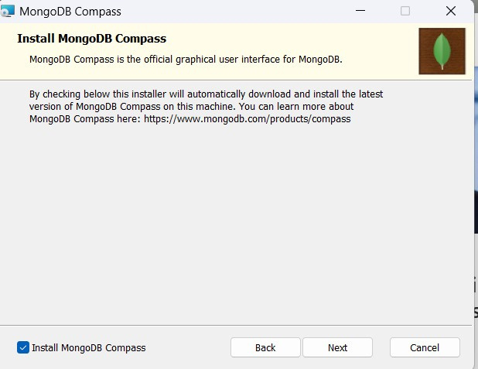
COCHEZ LA CASE POUR INSTALLER L'INTERFACE GRAPHIQUE COMPASS DE MONGODB

Slide 60
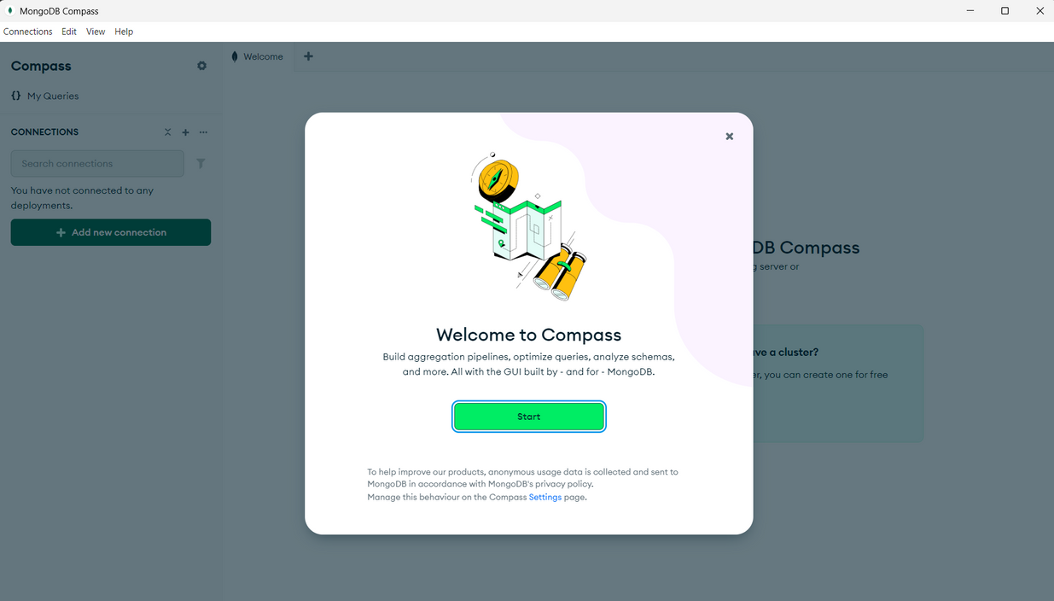
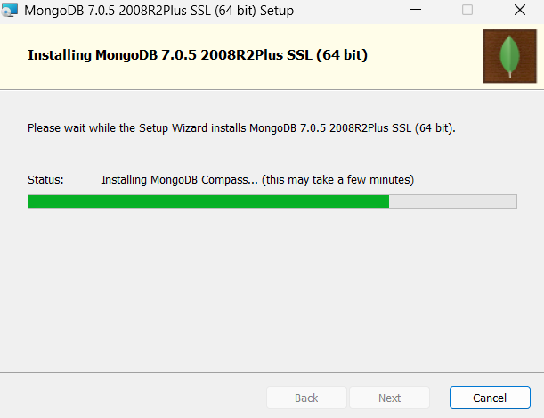


Slide 61
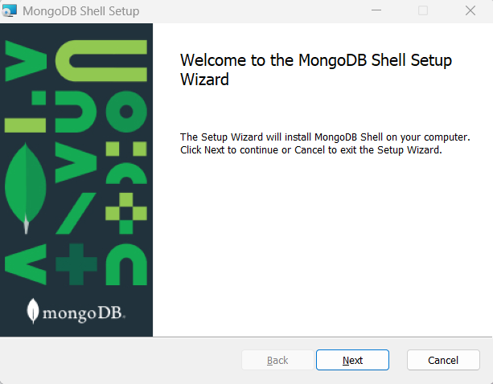
1.DÉMARRER L'INSTALLATION DE MONGODB SHELL

Slide 62
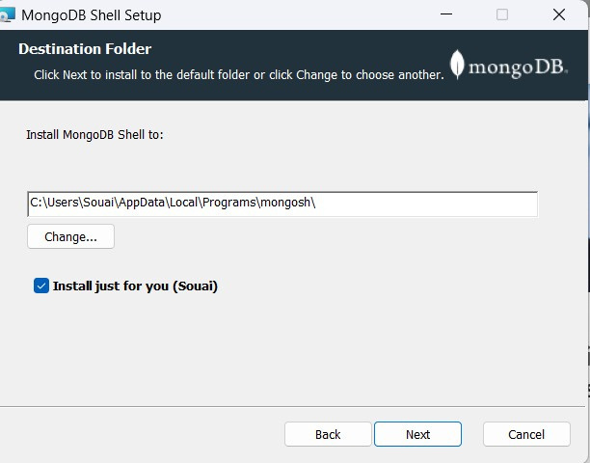
CHOISISSEZ LE RÉPERTOIRE D'INSTALLATION

Slide 63
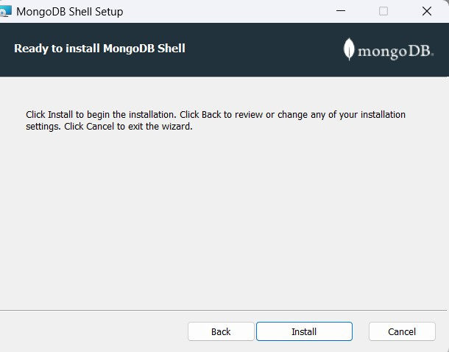
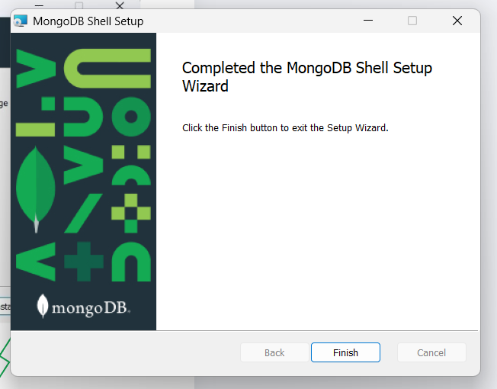

Slide 64
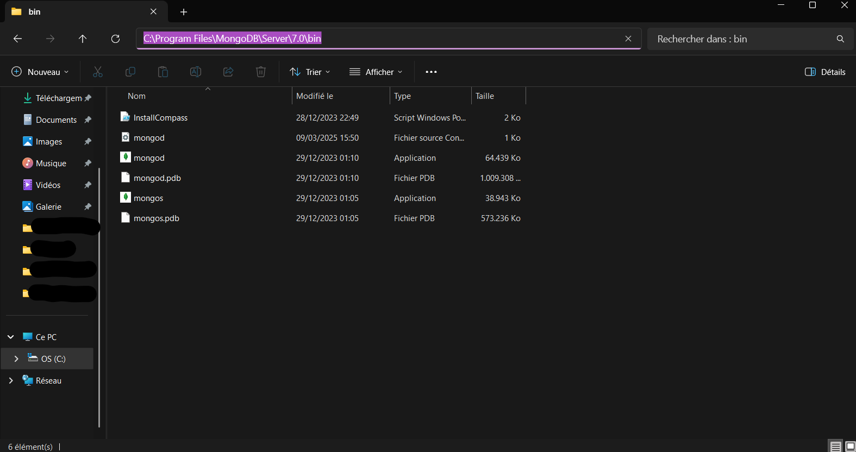

COPIEZ LE CHEMIN D'ACCÈS

Slide 65
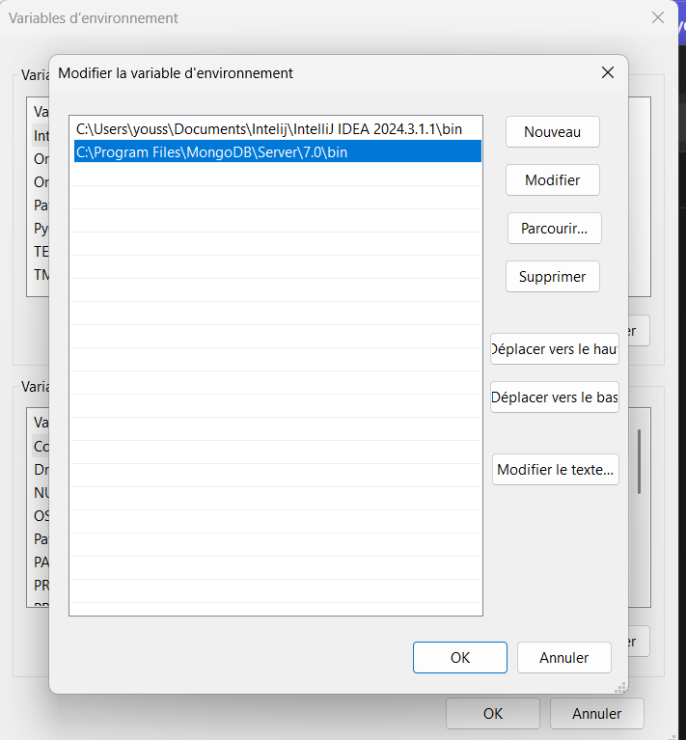
COLLEZ LE CHEMIN D'ACCÈS DANS LA VARIABLE D'ENVIRONNEMENT

Slide 66
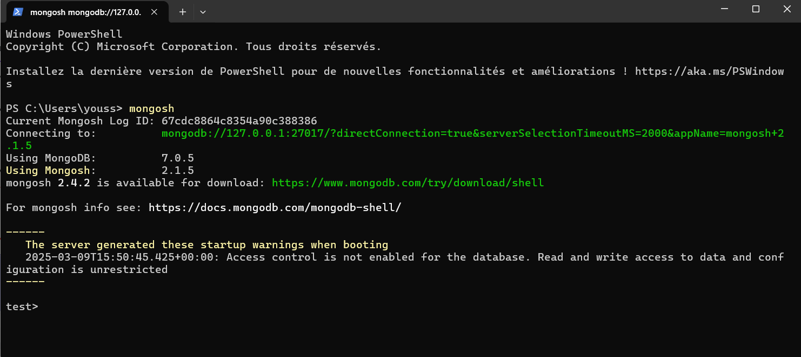

SAISISSEZ CETTE COMMANDE POUR VÉRIFIER QUE MONGODB FONCTIONNE CORRECTEMENT DANS LE SHELL

Slide 67
OUTILS MONGODB ET CLI
MongoDB offre plusieurs outils pour interagir avec ses bases de données, que ce soit via l’interface en ligne de commande (CLI) ou des interfaces graphiques.
LEARN MORE

Slide 68
LES OUTILS POUR INTERAGIR AVEC MONGODB
Mongo Shell
Interface en ligne de commande (CLI) pour interagir avec MongoDB
Permet d'exécuter des requêtes, gérer les bases de données, et administrer le serveur
Commande de base : mongo (ancienne version) ou mongosh (nouvelle version.
.
MongoDB Compass
•Interface graphique (GUI) pour explorer et manipuler les données.
•Fonctionnalités clés :
•Visualisation des données et des schémas.
•Construction de requêtes via une interface intuitive.
•Analyse des index et des performances.

Slide 69
Mongosh
Successeur du Mongo Shell avec des fonctionnalités améliorées.
•Fonctionnalités :
•Coloration syntaxique.
•Autocomplétion des commandes.
•Meilleure intégration avec les versions modernes de MongoDB.
•Commande de base : mongosh
.
Bibliothèques MongoDB
Pilotes permettant aux développeurs d’interagir avec MongoDB dans différents langages.
Exemples de langages supportés :
•Python : pymongo
•Node.js : mongodb (npm)
•Java : MongoDB Java Driver
.

Slide 70
NTERACTION AVEC MONGODB À L’AIDE D’UN DRIVER
LEARN MORE

Slide 71


QUELS SONT MONGODB DRIVERS ET POURQUOI LES UTILISER ?
Dans de nombreux cas, une application web , mobile etc.. doit interagir avec une base de données MongoDB pour stocker, récupérer ou modifier des informations.
Cette interaction avec la base de données est facilitée par les drivers MongoDB,
Par exemple, dans une application de e-commerce, lorsqu'un utilisateur passe une commande, les détails de cette commande doivent être enregistrés dans la base de données, et l'utilisateur doit pouvoir consulter son historique d'achats.

Slide 72





Les drivers MongoDB sont des bibliothèques qui permettent aux applications de communiquer avec une base de données MongoDB qu’elle soit locale, distante ou hébergée sur le cloud )directement à travers un langage de programmation comme Python, Java, JavaScript, Scala, C#, et bien d’autres.
Les drivers jouent un rôle clé en automatisant l’exécution des requêtes et en permettant aux développeurs de manipuler les données de manière intuitive, sans avoir à exécuter manuellement des commandes MongoDB dans une interface en ligne de commande.

Slide 73
LES PRINCIPALES FONCTIONS
01.
02.
Connexion à la base de données
Exécution de requêtes CRUD (Create, Read, Update, Delete)

Slide 74
CONNEXION À LA BASE DE DONNÉES
ICI, ON A ÉTABLI UNE CONNEXION À MONGODB EN LOCAL ET SÉLECTIONNÉ LA BASE DE DONNÉES ECOMMERCE:
Pour interagir avec MongoDB en Python, nous utilisons la bibliothèque pymongo, qui est le driver officiel de MongoDB pour Python. Elle permet d’établir une connexion à une base de données MongoDB, qu’elle soit locale, distante ou hébergée sur le cloud
from pymongo import MongoClient
# Connexion à l'instance locale de MongoDB
client = MongoClient("mongodb://<utilisateur>:<mot_de_passe>@localhost:27017/")
# Sélection d'une base de données et d’une collection
db = client["ecommerce"]
commandes = db["commandes"]
# Vérification des bases existantes
print(client.list_database_names())
il faut installer d'abord le driver sur la machine :
pip install pymongo

Slide 75
INSÉRER DES DOCUMENTS
INSÉRER UN DOCUMENT UNIQUE (INSERT_ONE)
commande représente le document à inserer
'Commandes' designe une collection , si elle n'existe pas elle sera crée à la base de données
commande = {
"client_id": 1234,
"produit": "PC Portable",
"prix": 1000,
"quantité": 1,
"date": "2025-03-10"
}
result = commandes.insert_one(commande)
print(f"ID de la commande insérée : {result.inserted_id}")
result contient des informations sur l’insertion, comme l'ID du document inséré.

Slide 76
INSÉRER DES DOCUMENTS
Insérer plusieurs documents (insert_many)
commandes_list = [
{"client_id": 1235, "produit": "Clavier", "prix": 50, "quantité": 2},
{"client_id": 1236, "produit": "Souris", "prix": 30, "quantité": 1},
{"client_id": 1237, "produit": "Écran", "prix": 200, "quantité": 1}
]
result = commandes.insert_many(commandes_list)
print(f"IDs des commandes insérées : {result.inserted_ids}")

Slide 77
READ - LIRE DES DOCUMENTS
RÉCUPÉRER UN SEUL DOCUMENT (FIND_ONE)
Récupérer plusieurs documents (find)
commande = commandes.find_one({"client_id": 1234})
print(commande)
for commande in commandes.find({"prix": {"$gt": 50}}): # Commandes avec prix > 50
print(commande)
find_one() est une méthode ,elle cherche un document unique dans une collection, et renvoie le premier document qui correspond à la requête, ou None si aucun document n'est trouvé.
$gt est un opérateur MongoDB signifiant "greater than”

Slide 78
UPDATE - MODIFIER DES DOCUMENTS
Modifier plusieurs documents (update_many)
python
MODIFIER UN SEUL DOCUMENT (UPDATE_ONE)
result =commandes.update_one(
{"client_id": 1234},
{"$set": {"prix": 950}}
)
print(result.modified_count)
commandes.update_many(
{"prix": {"$gt": 100}},
{"$set": {"remise": True}}
)
$gt est un opérateur MongoDB signifiant "greater than”
{"prix": {"$gt": 100}}) : Sélectionne tous les documents où le champ prix est supérieur à 100
{"client_id": 1234} determine le
document qu’on veut mettre à jour
$set est une opération de mise à jour dans MongoDB .

Slide 79
DELETE - SUPPRIMER DES DOCUMENTS
SUPPRIMER UN DOCUMENT (DELETE_ONE)
Supprimer plusieurs documents (delete_many)
commandes.delete_many({"prix": {"$lt": 50}})
Supprime toutes les commandes à prix < 50
commandes.delete_one({"client_id": 1237})
Supprime une seule commande

Slide 80

MongoDB

